Slide 1
حل الخلاف
أولا: مفهومي الخلاف وحل الخلاف
ثانيا: عناصر الخلاف وأسبابه
ثالثا: طرق حل الخلاف
رابعا: فوائد حل الخلاف

Slide 2
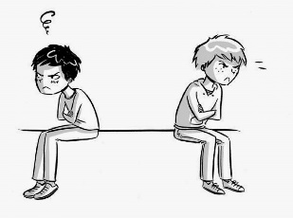
مفهومي الخلاف وحل الخلاف
الخلاف: هو حالة عدم الاتفاق بين طرفين مما يؤدي إلى حدوث نزاع.
حل الخلاف : هو إعادة الثقة بين المختلفين وإعادة العلاقات بينهما إلى حالتها
الطبيعية، وانهاء الخلاف بينهما.
عرف؟

Slide 3
عناصر الخلاف وأسبابه
عدد؟
عناصر الخلاف: أسباب الخلاف:
اختلاف القيم
سوء الفهم
الرغبة في السيطرة
قضية الخلاف
أطراف الخلاف
وسائل حل الخلاف

Slide 4
طرق حل الخلاف
عدد؟
يجب السيطرة على الخلاف ومنع اتساعه إلى أطراف أخرى ويفترض في حل الخلاف احترام الأطراف جميعها، ومن وسائل حل الخلاف:
التفاوض: الالتقاء سويا لمناقشة المشكلة والتوصل إلى حل يرضي الأطراف.
الوساطة: تدخل طرف ثالث محايد يساعد الأطراف المتنازعة في حل يرضيهم.

Slide 5
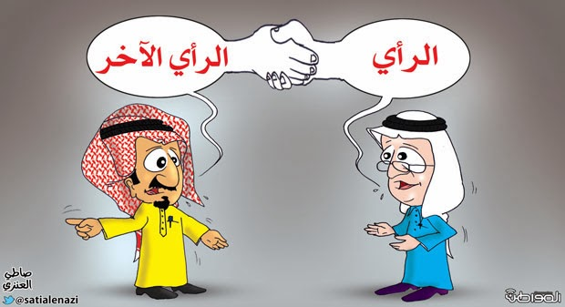
طرق حل الخلاف
عدد؟
التحكيم: يستند إلى قانون رسمي او عشائري، ويعد حكمه ملزما للطرفين.
المصالحة: تأتي المصالحة بعد قبول الأطراف بالحل، وعودة علاقتهم إلى طبيعتها.

Slide 6
فوائد حل الخلاف
يحقق حل الخلاف فوائد كثيرة منها:
1- منع النزاعات.
2- إنهاء التوتر والقلق.
3- توفير الوقت والجهد.
عدد؟

